Slide 1
Copywriting ✏️
Jak psát texty v době, kdy jsou všichni líný sledovat i videa

Slide 2
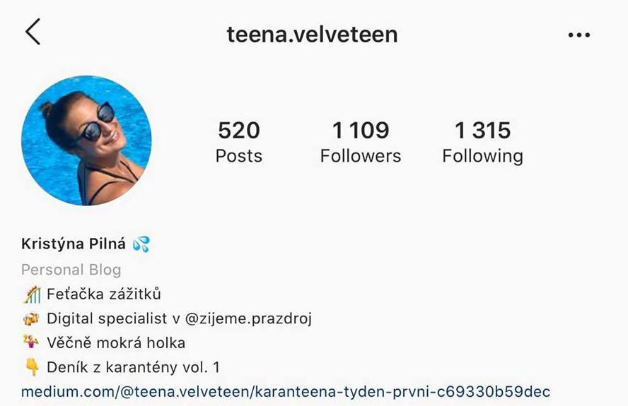
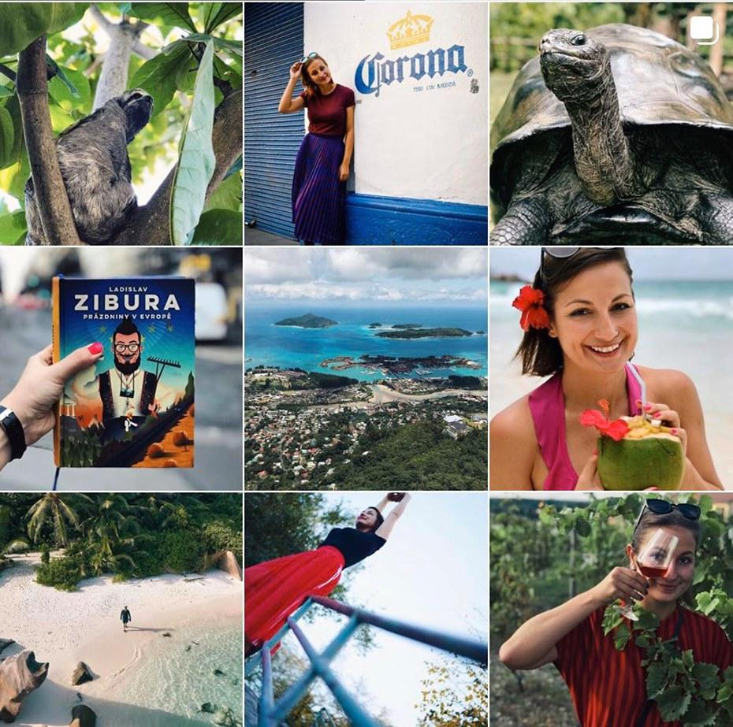
O mně 🔊
Digital Campaign Specialist v Prazdroji
Kopík since 2015
Absolventka Social Media Akademie 2017
Wannabe slamerka
linkedin.com/in/kristyna-pilna/
instagram.com/teena.velveteen/
medium.com/@teena.velveteen

Slide 3
Obsah prezentace 🏁
Storytelling
Content marketing
Tonalita značky
Dos & don’ts
Texty na sockách

Slide 4
Co Čech, to pisálek!
70 %
18 000
5000 ks
Notes:
- špatná zpráva: je třeba mít trochu talentu, dobrá zpráva: není to výjimečný dar a dá se to brousit jako jakékoliv jiné řemeslo
- 70 % dospělých lidí chce a alespoň jednou za život zkusí napsat umělecký text (příběh)
- denně v ČR vyjde průměrně 50 ks knih (16 až 18 000 knih za rok), bestseller v Čechách je od 5000 ks, obvykle se próza začínajícícho autora vydá v nákladu 1000 ks
- od zvířat nás odlišuje příběh, ne komunikace samotná
- příběh se dostal do všech žánrů včetně zpravodajství, dodává emoce

Slide 5
Storytelling

Slide 6
Příběh...
nás odlišuje od zvířat
je forma prověřená časem i různými civilizacemi
pronikl do všech žánrů včetně zpravodajství
dodává emoce a vytváří intimní propojení
začíná otázkou “co kdyby”, odložená odpověď na otázku (“háček”)
Vymyslete první větu příběhu se třemi háčky.
Notes:
háček: prvek, který podvědomě vzbuzuje otázku, na kterou chceme znát odpověď
př. Přemýšlíš někdy o tom, proč si vybral právě nás?

Slide 7
Stavba příběhu
Úvod (expozice)
Stať (peripetie)
Závěr (katarze)
rozhoduje o tom, jestli se čtenář začte
čas, místo, postava, atmosféra, tempo,..
asi 20-25 % příběhu
prostor pro zápletku
je to jen oddalování konce, ale nedá se vypustit
postavu poznáme ve vyhrocených situacích, které pokoušejí charakter
určuje vyznění celého příběhu, dává mu smysl
ovlivní příběh bez ohledu na jeho délku
uzavřenosti je důležitá část konců

Slide 8
Stavba příběhu
nejkrizovější bod je ve 2/3 příběhu
nepovedený konec je horší než nepovedený začátek
konec dokáže všechno povýšit nebo shodit
i život se dělí na příběh: mládí, dospělost a stáří (ve staří se snažíme všechno uzavřít)
den má příběh: ráno, škola/práce, večer
všechny části zastřešuje jeden prvek: uvěřitelnost (v rámci světa, ve kterém se příběh odehrává)

Slide 9
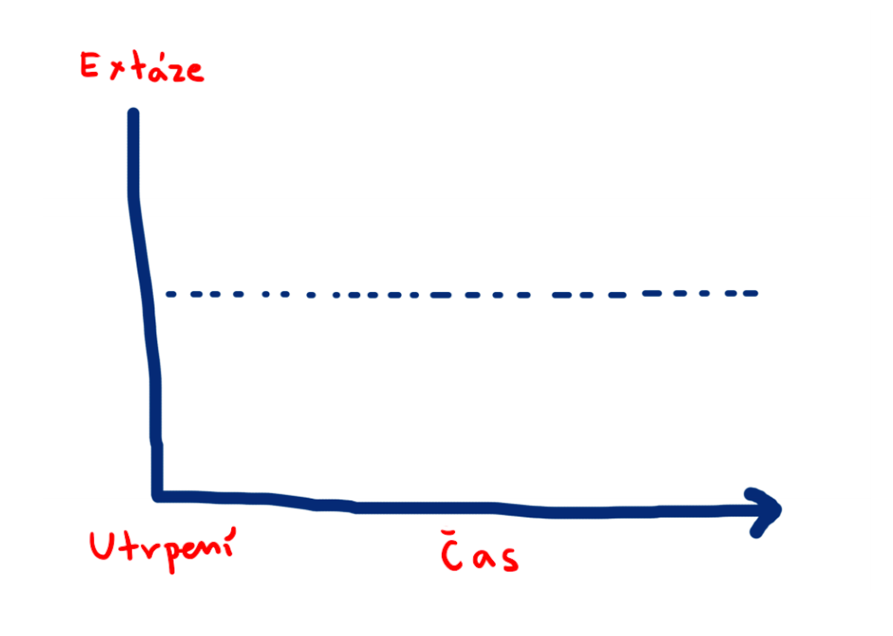

Slide 10
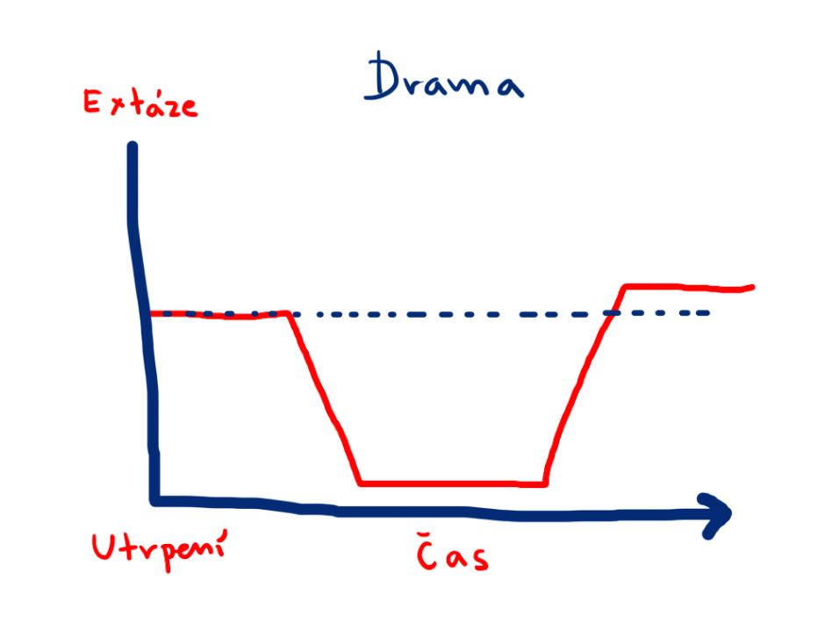

Slide 11
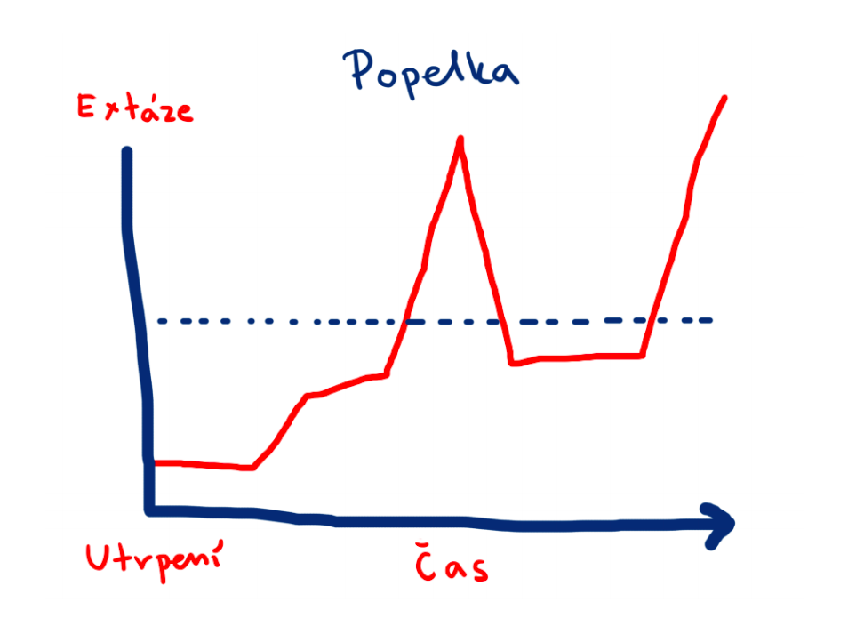

Slide 12
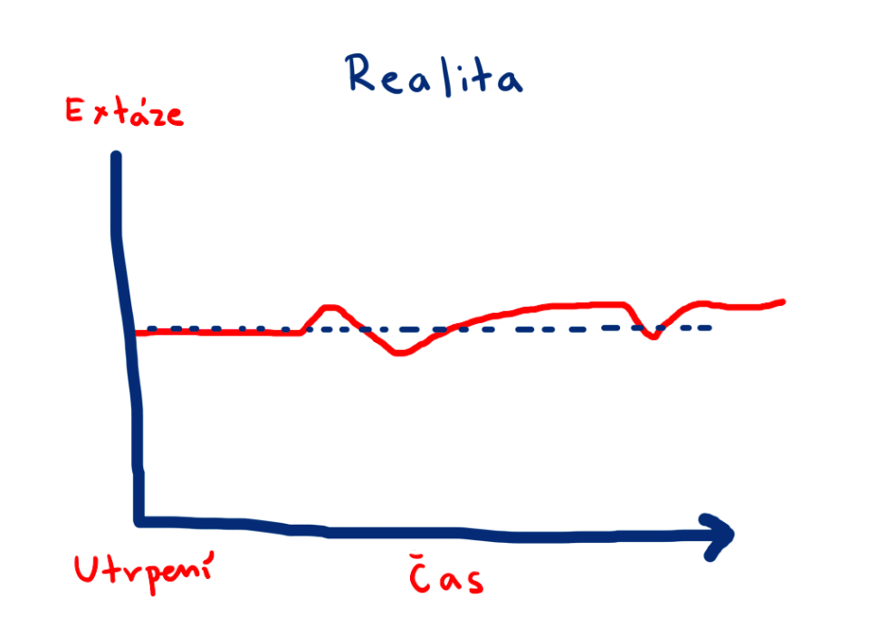

Slide 13
Content marketing

Slide 14
Obsahový marketing
prodej prostřednictvím obsahu
frčí už od roku 1900 a vydání Michellinova průvodce
příběhem zjednodušuje volbu spotřebitele
navazuje vztah (můžeme upozadit cenu)
nefunguje na všechny
Notes:
lidé se rozhodujou emočně, ale pak si to logicky obhajujou
existuje proto, že každý produkt vyrábí spusta značek, my se chceme obklopovat věcmi, co známe, pak saháme po známých značkách
nefunguje to na všechny, protože jsou extrémně znalí v oboru a soft skills na ně neplatí

Slide 15
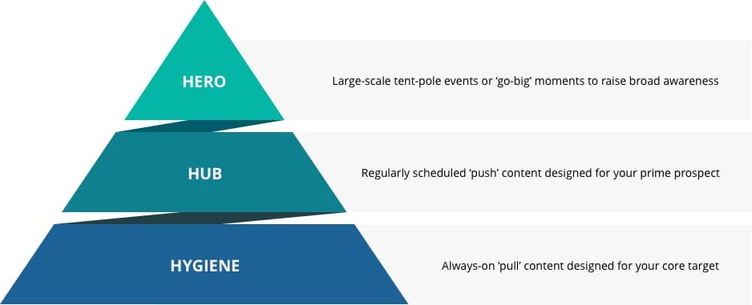
Obsahová strategie (hero-hub-hygiene framework)
Notes:
Hero – jednorázové, sezónní kampaně s velkým zásahem, který dodává emoci, pak rychle klesá
Hub – pravidelný obsah, slouží k dlouhodobému budování značky: landing page, obsahové seriály…
Help/hygiene – zachytí potenciálního zákazníka ve chvíli, kdy řeší nějaký problém

Slide 16
Tone of voice (TOV)

Slide 17
Nastavení tonality
Jak se naše publikum chová na sociálních sítích:
Kdo to je a v čem je jejich chováni specifické
Kde se naše cílová skupina v online prostoru pohybuje
Co u nich rezonuje a co naopak ne

Slide 18
Cílovka značky Gambrinus

Slide 19
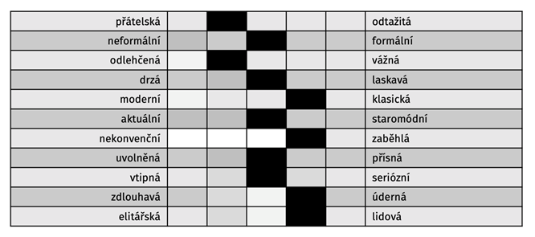
Tonalita značky Gambrinus
Notes:
•Laskavý humor, jsme pozitivní a milí, rozhodně nejsme jízliví
•Mluvíme stručně, jednoduše, používáme v komunikaci „zdravý rozum“ (charakteristika Gambrinovy postavy)
•Nebijeme se ale do prsou
•Nepotřebujeme se ale urputně bránit, jsme sebevědomí (ale ne arogantní)

Slide 20
Nastavení tonality “od píky”
Tykáme nebo vykáme?
Oslovujeme jménem, příjmením?
Používáme pro značku i jiný než oficiální název nebo zkratku (Gambáč, Gábina)?
Jak o sobě určitě mluvit nechceme (Gambo)?
V jaké osobě o sobě mluvíme (ich-forma/er-forma)?
Unikátní styl jazyka a obraty
Používáme emoticony?

Slide 21
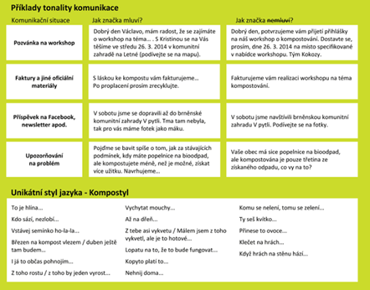

Slide 22
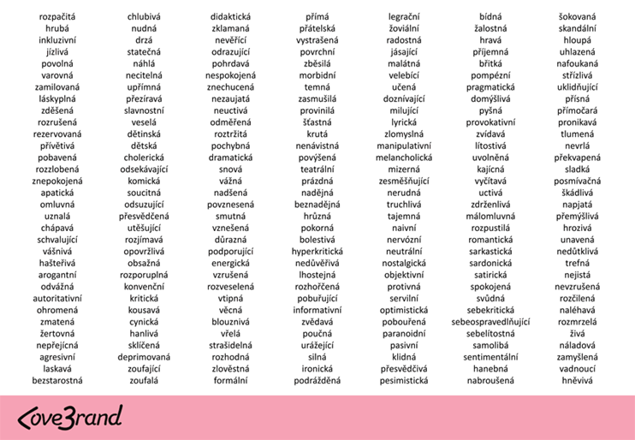

Slide 23
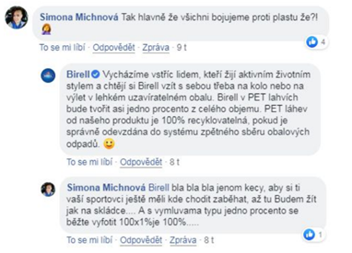

Slide 24
Psaní 2.0

Slide 25
Offline versus online čtení
Notes:
Online čtenář:
nemá čas
má problém a je nervózní, že ještě nezná řešení
je znuděný, nechce přemýšlet, chce interaktivitu
nevěří, protože na internetu může psát každý

Slide 26
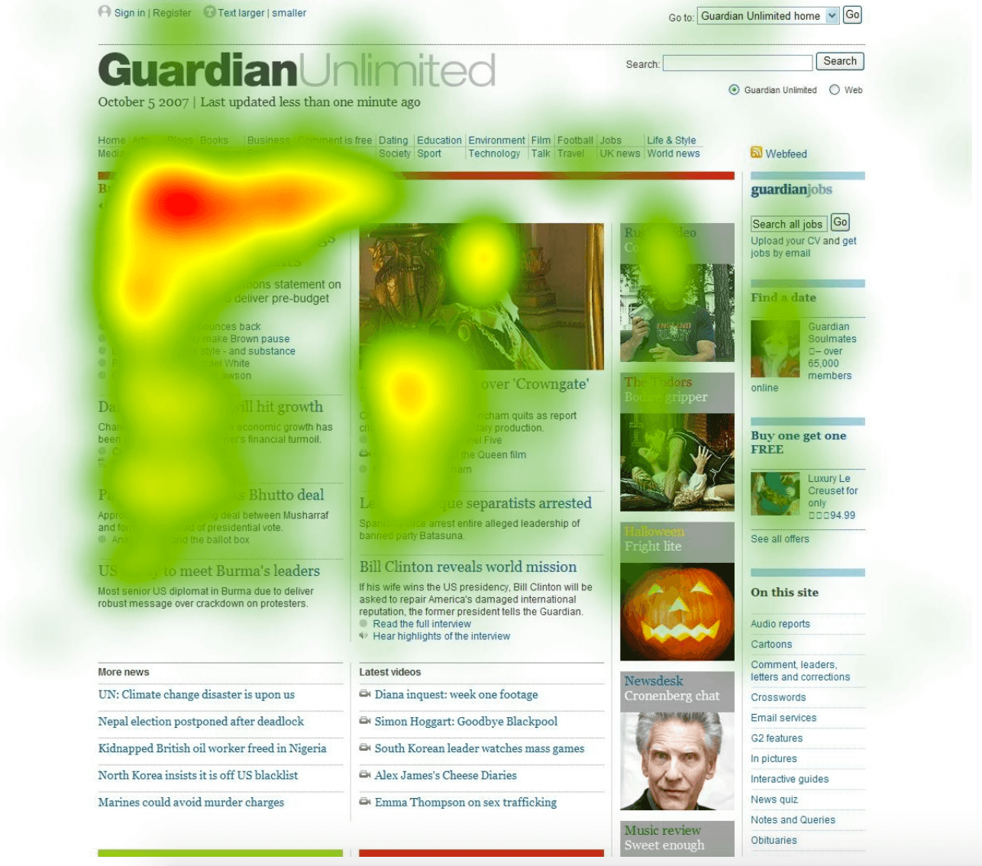

Slide 27
Online čtenář
je v mindsetu: nechci to, nemám na to prachy ani čas, nezajímá mě to!
dekóduje, hledá záchytné body, čte selektivně
z nadpisu přečte 2–3 slova
z perexu přečte jen 5–8 slov první věty
potřebuje vést za ruku
Notes:
-nechce kudrlinky

Slide 28
Nadpis
čísla (psané číslovkou)
tázací zájmena (jak, proč,..)
hned nabízí odpověď (tipů, triků, cest, jednoduchých rad…)
je konkrétní, nastoluje otázku a příslib odpovědi
☝️ Při psaní článku nezačínejte nadpisem. (Kvalitní) nadpis a první větu zabere až ½ času celého psaní.
Vymyslete nadpis k článku, který láká na na náš předmět.

Slide 29
Pravidla 📋
Šetříme s přídavnými jmény
Preferujeme běžný jazyk před termíny, žargony, cizími slovy
Škrtáme, kde se dá
Nepíšeme CAPS LOCKEM
Vykřičník maximálně jeden!!!
Vycpávková slova: samozřejmě, každopádně...
Používáme činný rod místo trpného
Vyhýbáme se modálním slovesům
Notes:
Modální slovesa: muset, moct, mít, smět, chtít, hodlat, umět, dovést

Slide 30
Klišé 🙅
jsme tu pro vás
tvoříme lepší svět
víc než
na nás se můžete spolehnout
jsme flexibilní
podle vlastního výběru
kvalitní produkty
osobní přístup
dlouholetá historie
otevřená atmosféra

Slide 31
Magická slova 🙆
nové
ušetřete
jednoduše
dobře
zdarma
problém

Slide 32
Vlastnosti versus benefity 😵
Vlastnost popisuje, benefit prodává
Z vlastnosti má radost výrobce, z benefitu zákazník
USP
Přepište jednu z vlastností do prodejního benefitu:
Hořkost nového piva Radegast Ratar je 50 IBU.
Fotoaparát Samsungu Galaxy S20 má rozlišení 108 Mpx.
Model Škoda Kamiq představuje virtuální asistentku Lauru.

Slide 33
Texty na sockách

Slide 34
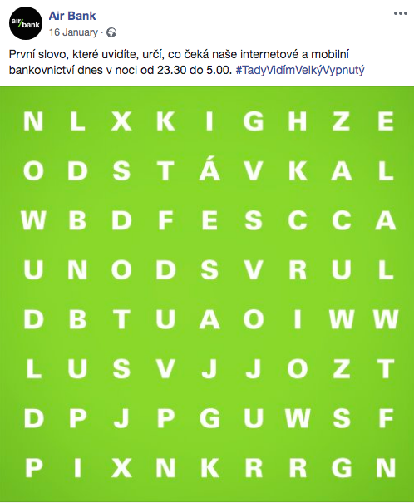

Slide 35
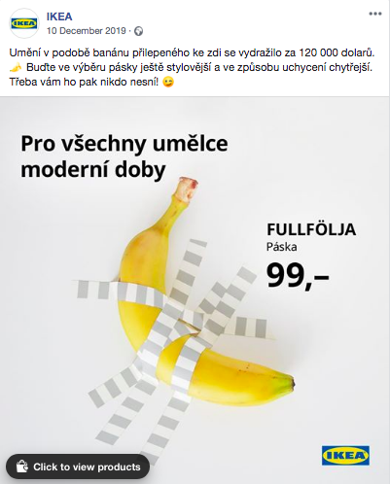

Slide 36
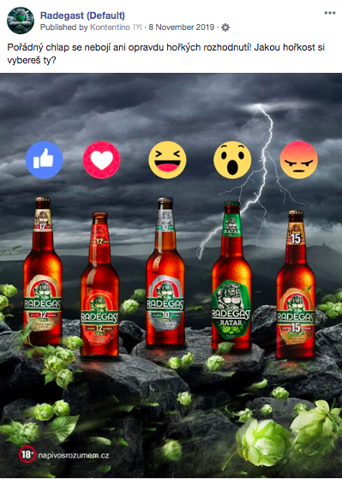

Slide 37
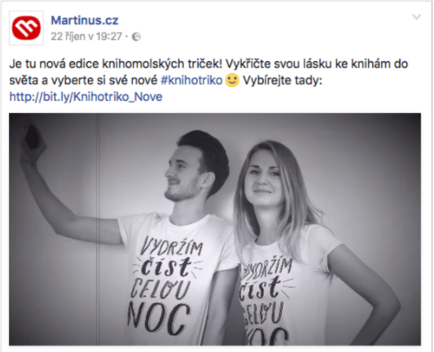
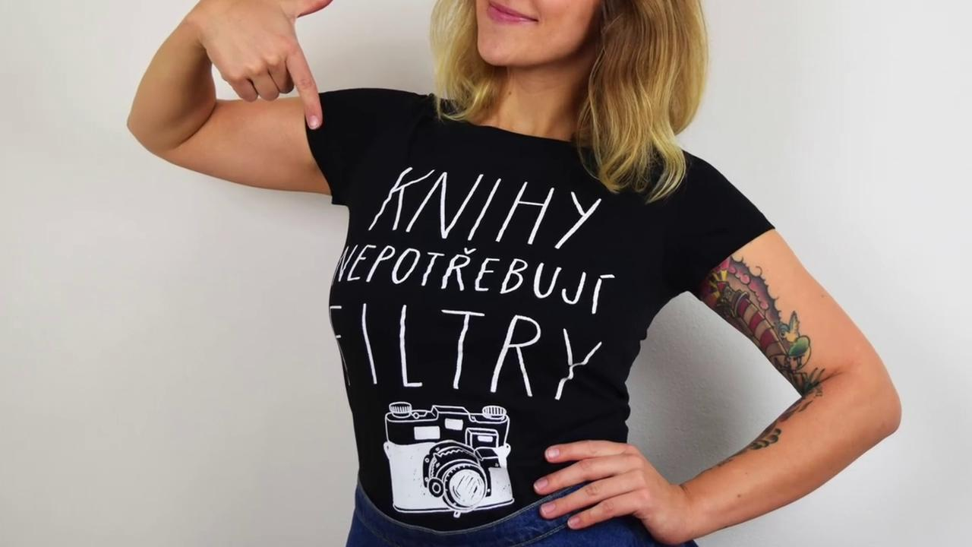

Slide 38
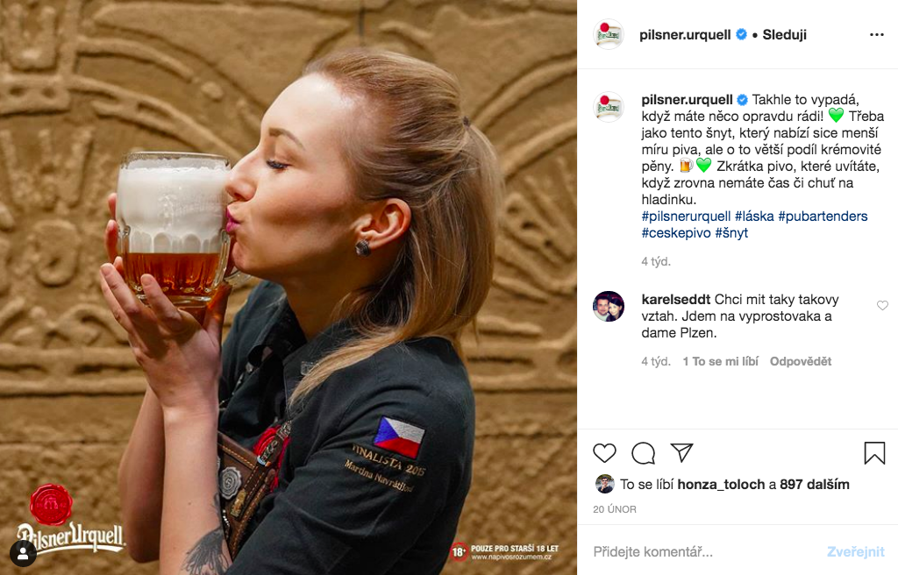

Slide 39
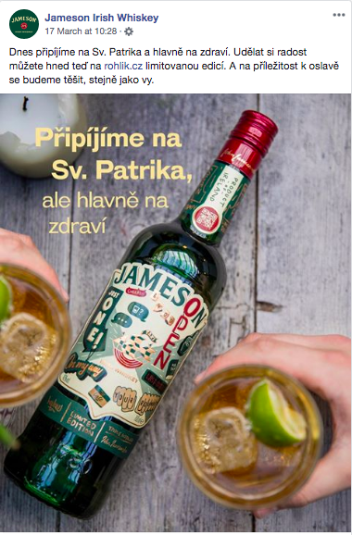

Slide 40
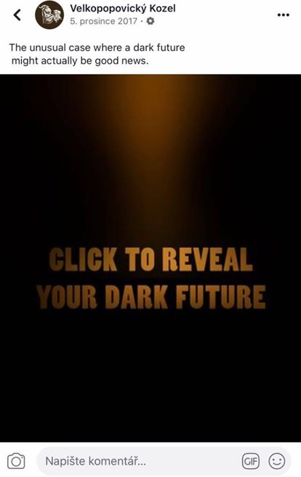
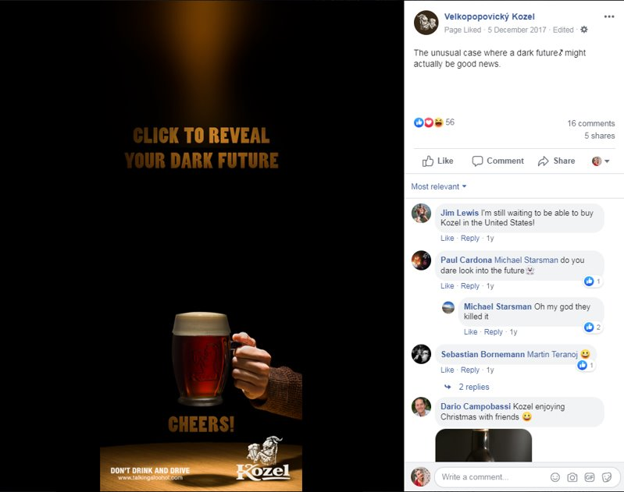

Slide 41
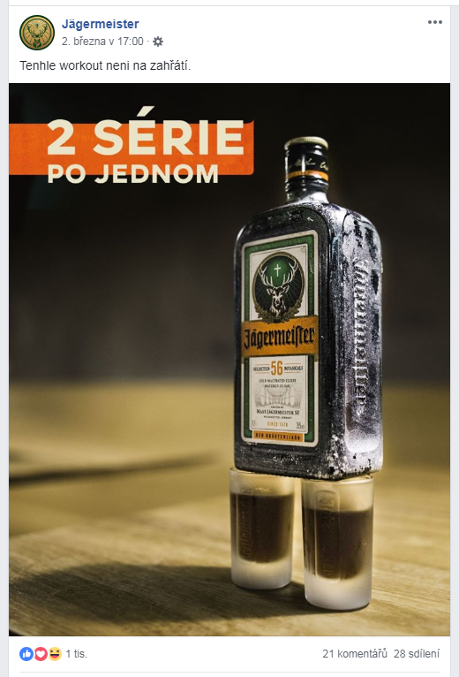

Slide 43
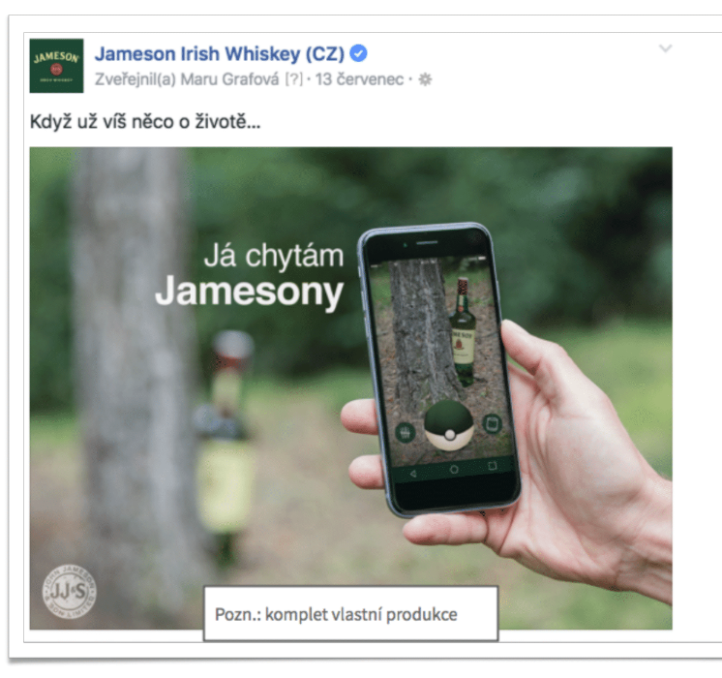

Slide 44
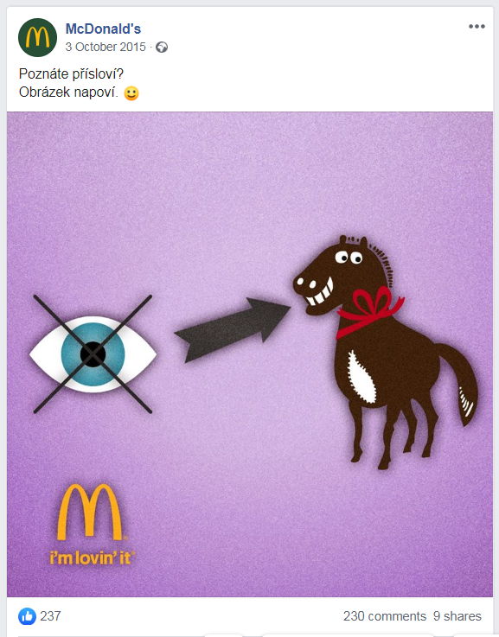

Slide 45
Účely příspěvků na sockách
Bavit
Vzdělávat
Ukazovat zákulisí
Pomáhat
Prodávat

Slide 46
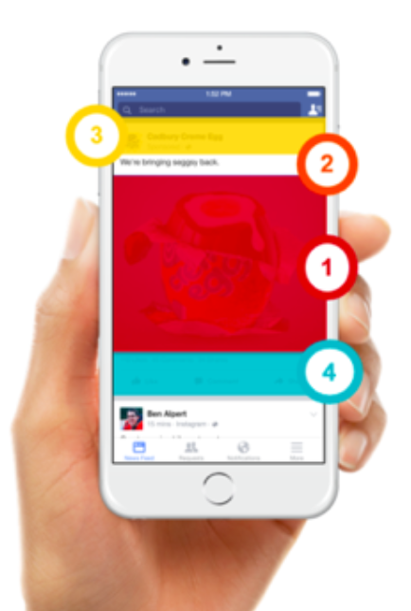
Checklist
Znám cíl postu?​
Je to mobile first?​
Funguje to vizual first? (Facebook Text Overlay)​
Nervu do copy další dvě, tři sdělení?​
Drží to náš vizuální styl?​
Obsahuje CTA, vytváří to prostor pro interakci?​
Nezůstává ta reakce bez odezvy?​ ​

Slide 47
Zdroje & kam dál:
Michelle Losekoot a René Nekuda: Tvůrčí psaní 2.0 (naucmese.cz)
Michaela Weikertová: 365 copy triků (e-book)
Otto Bohuš: Pište jako copywriter (e-book/audiokniha)
Stephen King: O psaní (Memoáry o řemesle)

